Slide 1

港华集团信息化建设及TMS升迁项目 系统集成专项方案
用友-港华项目组
2025年1月

Slide 2

1
现状分析
2
规划设计
3
推进建议

Slide 3

现状分析
1

Slide 4
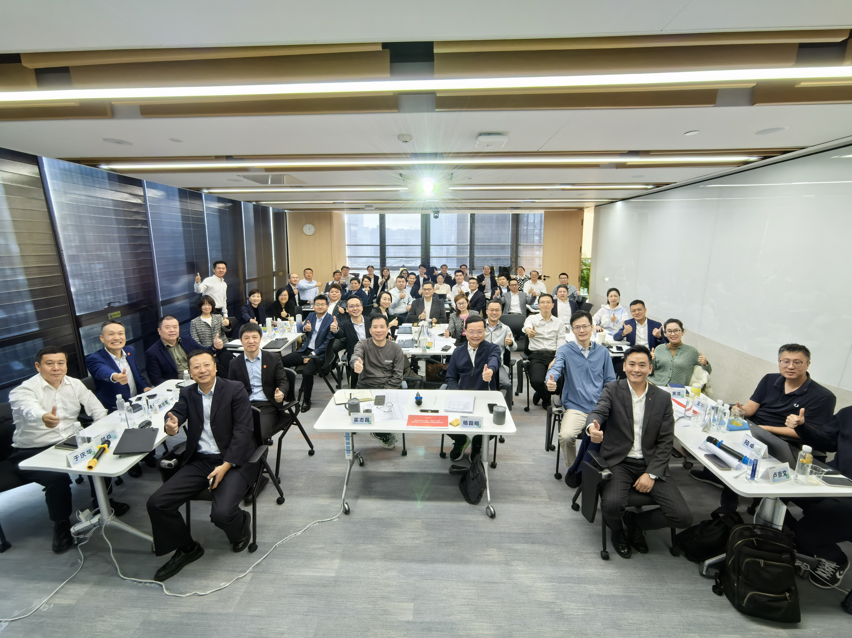
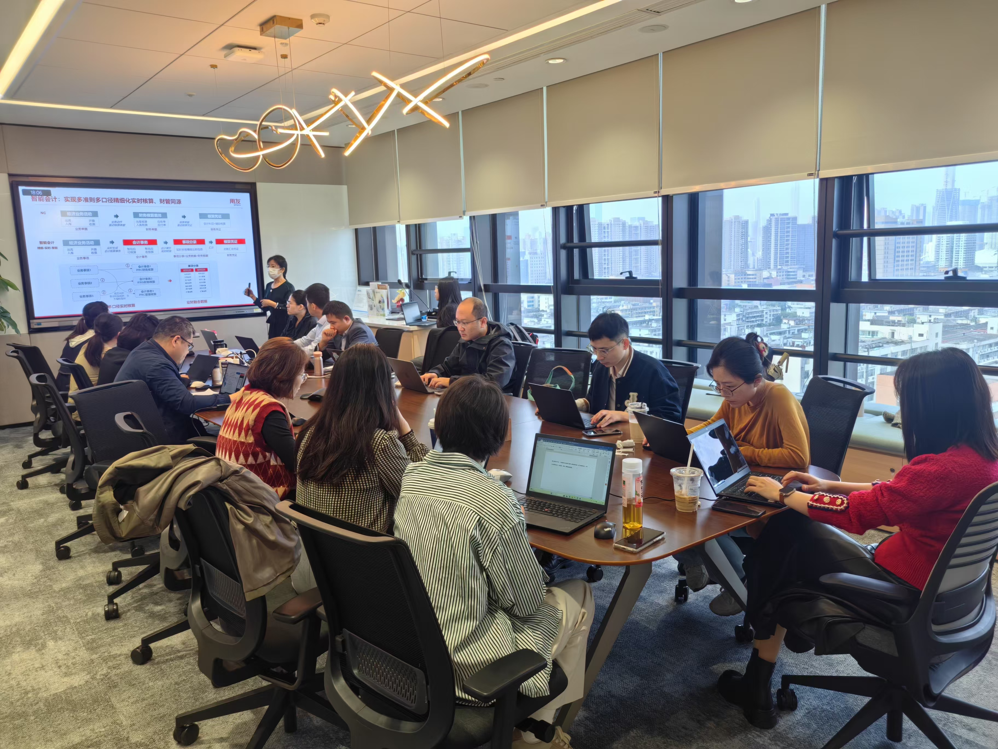
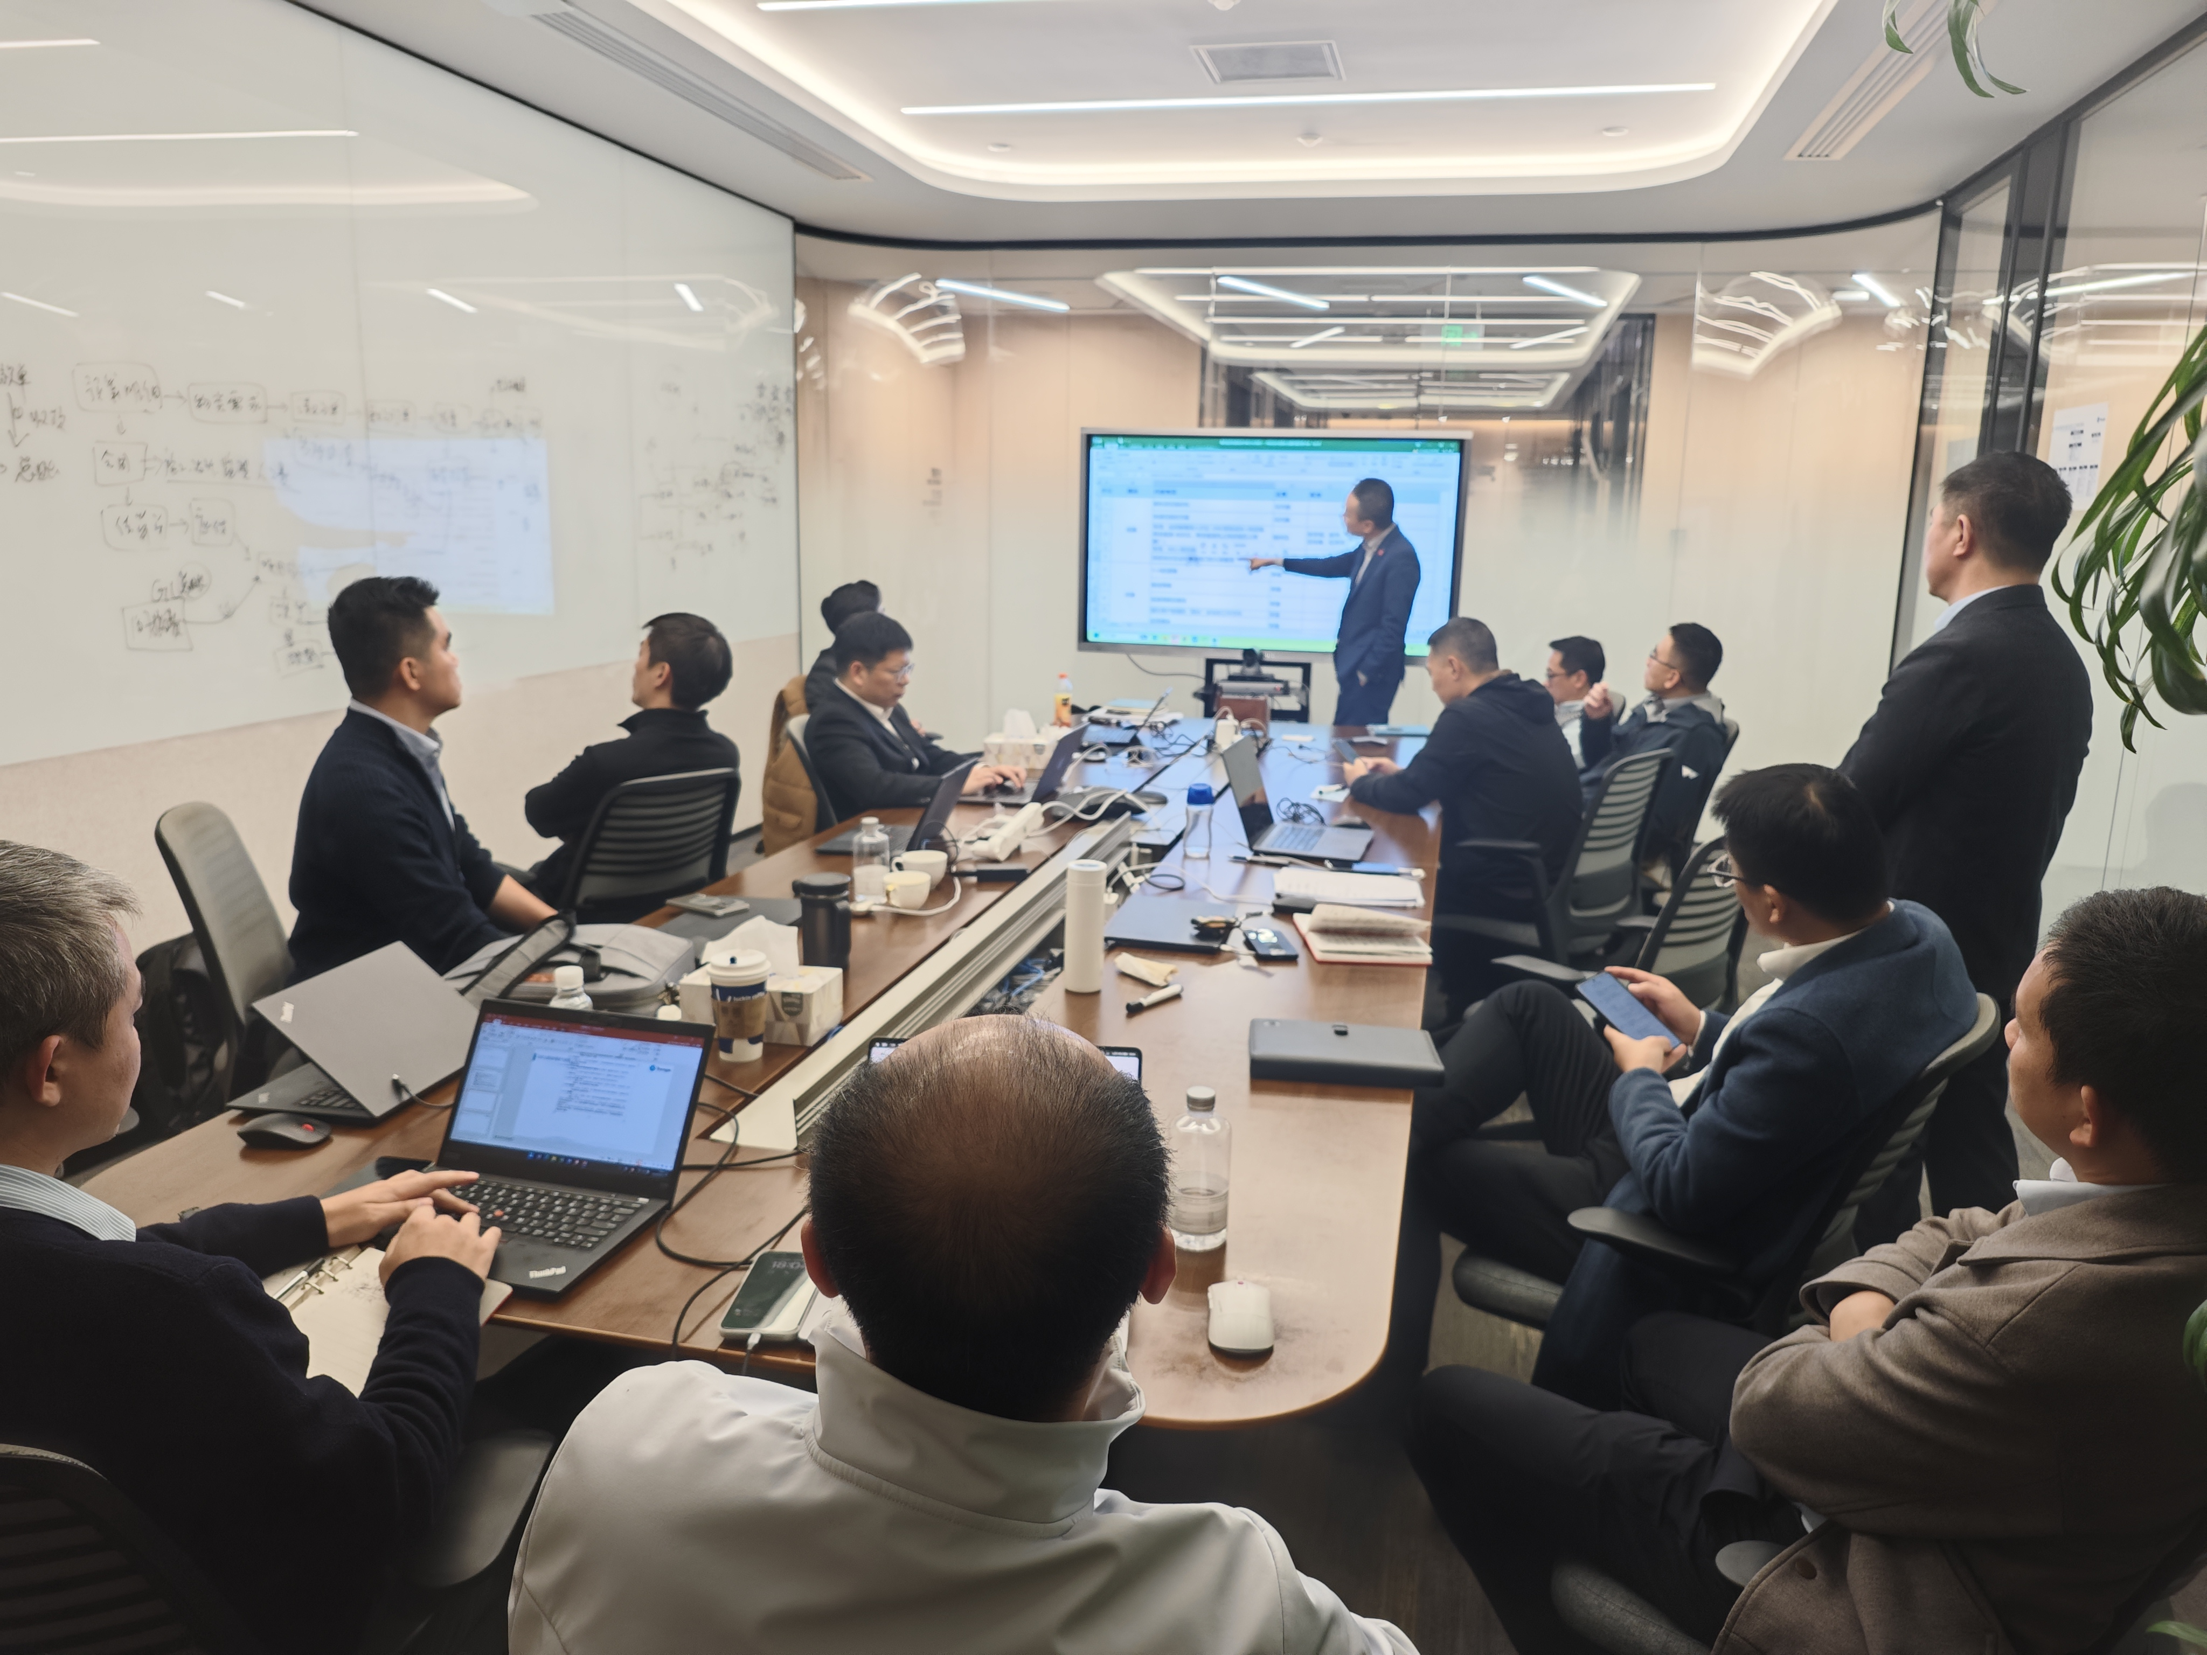
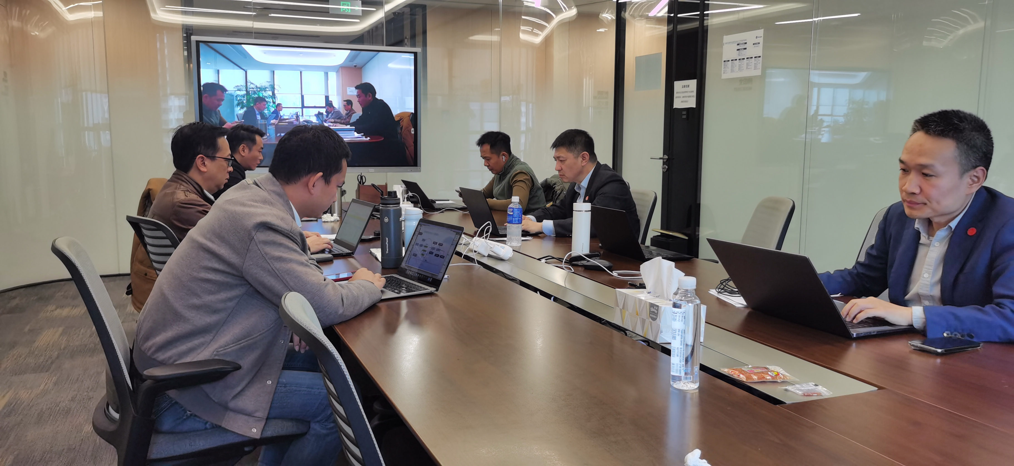
前期工作回顾（调整为集成的调研资料汇总情况）
项目启动以来，围绕燃气板块、再生板块、绿源板块、气源板块、延伸板块、水务板块以及高管进行过多次内外部沟通以及资料收集，形成了面向港华全局视角的集成关系图
1207高管研讨
业务调研
调研与交流会议：板块集成调研9次，高层调研4场，内部沟通10+，纪要8+份
高层访谈4次：信息域4场（ 燃气、再生能源、水务、延伸业务 ）
业务梳理：面向集团全板块，梳理各系统集成关系。以板块为视角，梳理板块内系统集成关系图
总体性专题研讨
高层访谈

Slide 5
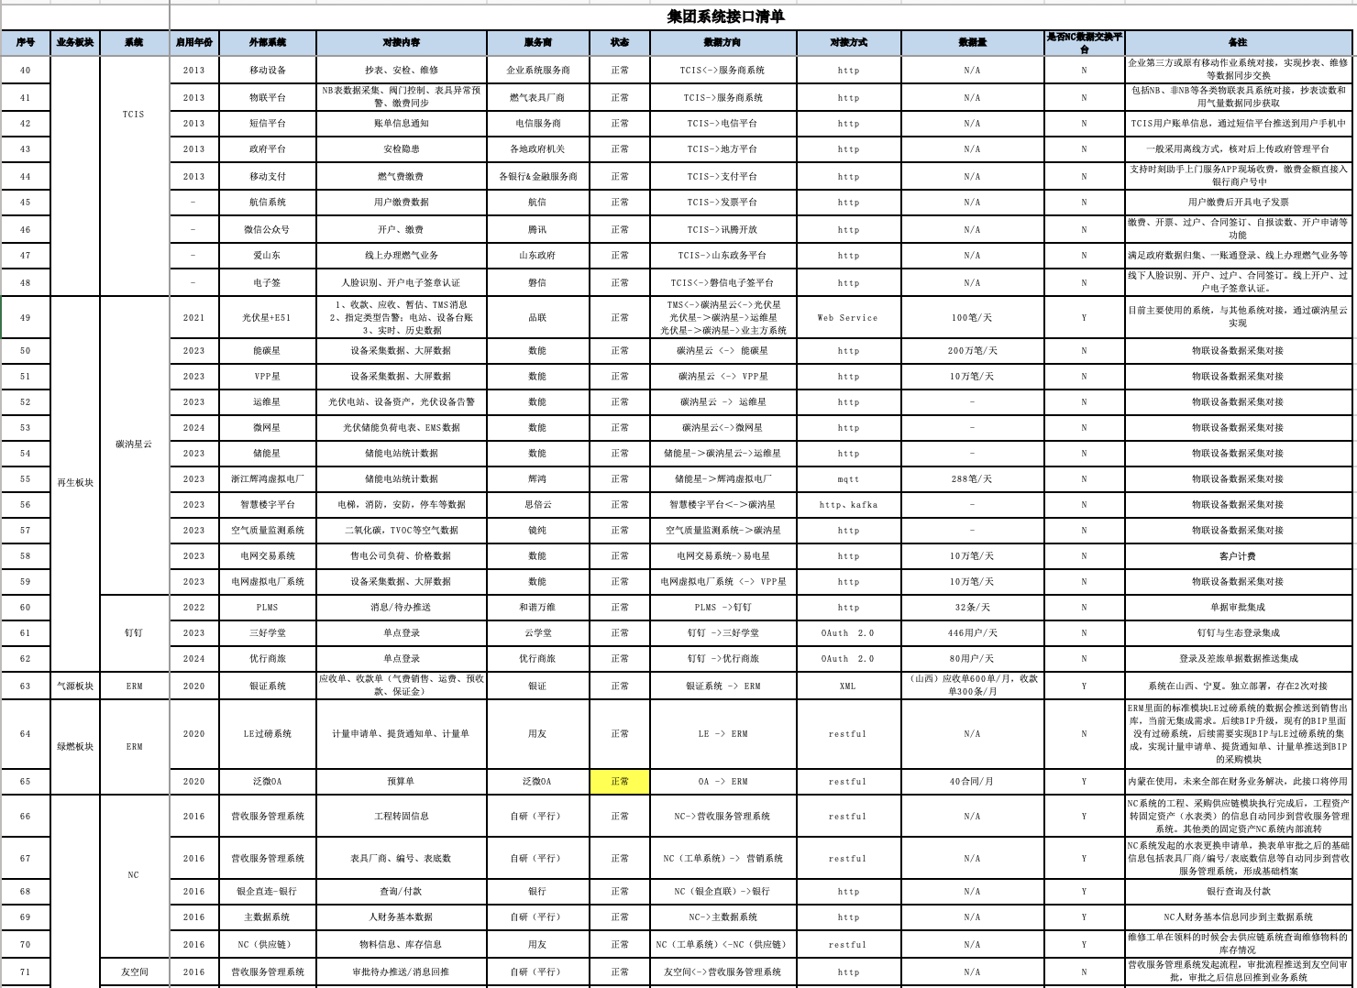
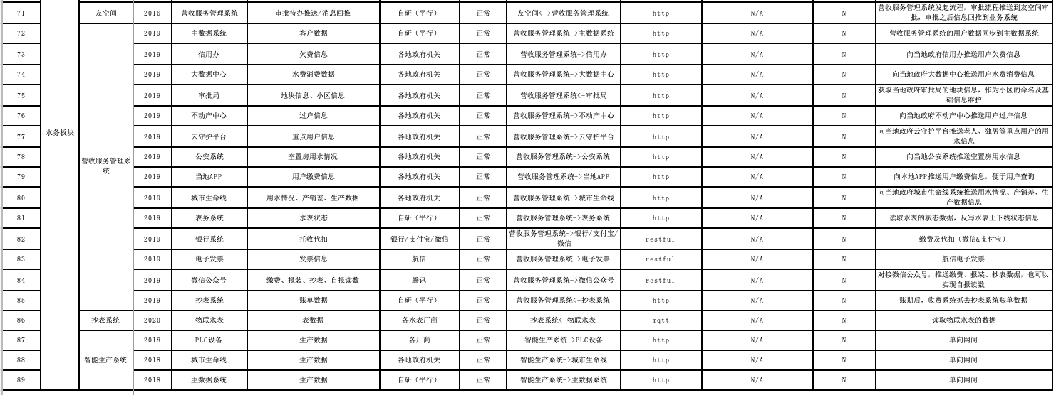
集团集成现状梳理（系统统计）
梳理集团全域系统70+，涉及集成对接关系80+，从板块视角来看，以TMS、TOP、TCIS、TLC、碳汭星云为主要核心集成载体，进行点状集成

Slide 6
集团集成现状梳理（业务逻辑）
燃气业务
再生业务
气源业务
TMS
TMS
TMS
消息待办
基础数据
收款/应收/暂估
PLMS
ERM（NC）
手工维护
项目信息
收款单
OA
TOP
碳汭星云
业务数据
光伏星/运维星/…
银证系统
基础档案
收款和应收单
用户分类统计
延伸业务
华衍业务
绿燃业务
TLC
基础档案
U8C
营收服务
管理系统
生产数据
抄表系统/城市生命线/政府/…
ERM（NC）
燃气云
销售数据
BI
客户数据
智能生产
预算单
生活服务云
生产数据
智慧厨房
订单数据
钉钉/电商/…
主数据
基础数据
NC
OA

Slide 7
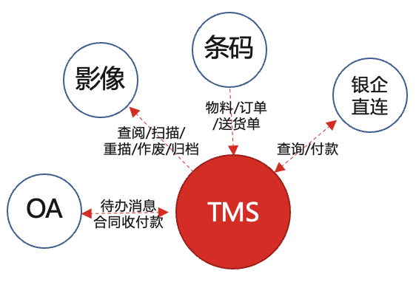
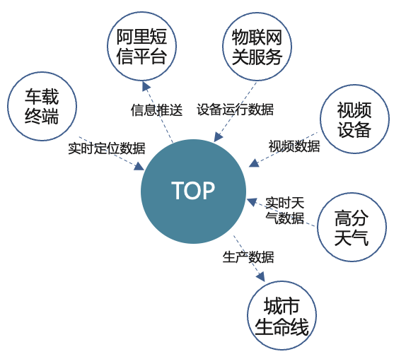
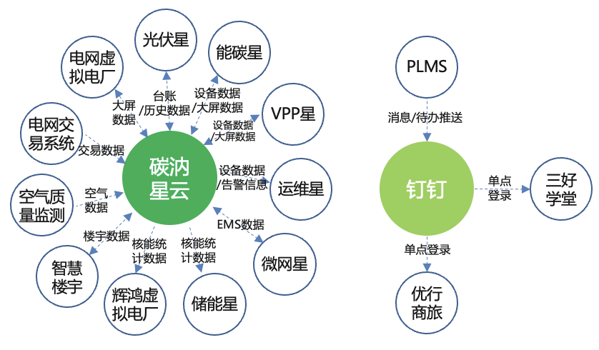
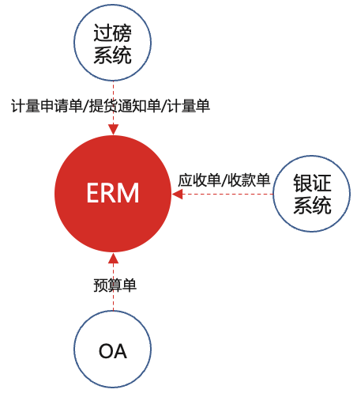
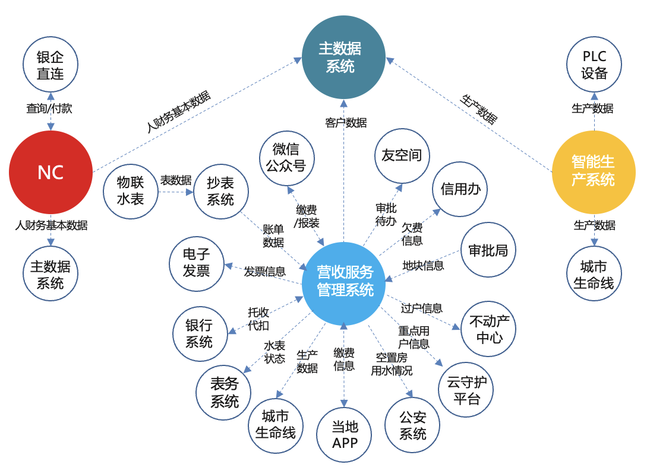
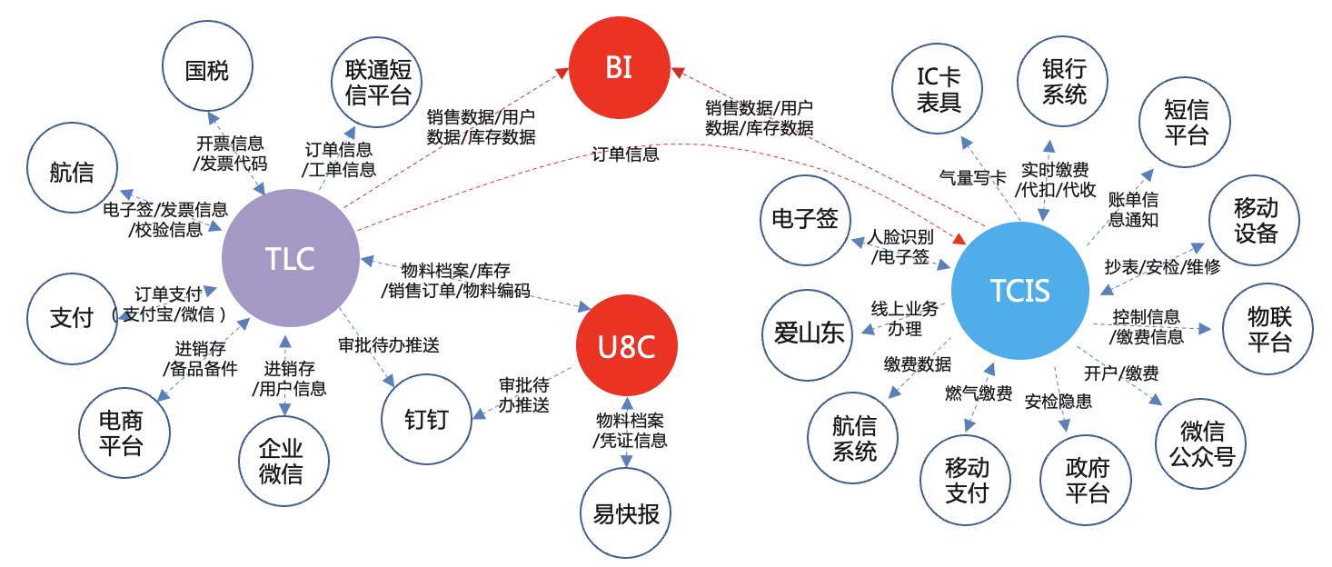
集团集成现状梳理（系统集成）
收款/应收/暂估
数据抽取
数据抽取
DW
AD域
数据分析平台
基础档案
/收款和应收单
基础档案
/收款和应收单
用户信息
/气量信息
通过连接集成平台
板块自建连接

Slide 8
现状总结
1、港华系统众多，集成管理复杂，管理成本高
目前在用系统70+，涉及的集成对接80+，集团层面统一管理困难，运维成本高
2、各板块业务相对独立，也有一定的共享能力
燃气板块以TMS为核心，再生板块以碳汭星云为核心，延伸板块以TLC为核心，组成板块数据交换共享网络，各个板块之间通过核心系统之间的接口，实现信息共享
3、系统之间以点对点（P2P）对接的方式集成，问题排查困难
各板块业务以核心系统为主体，实现信息交流，业务交互。但基本采用点对点的对接方式，存在强关联性，且缺乏有效的流量管控能力，面对流量突发和调用问题，定位排查困难
4、缺乏全局共享的集成平台，安全管理缺失
目前业务耦合度高，缺乏全局共享的集成平台，需构建L1和L2级别的数据交换共享平台，实现接口解耦，构建全局监控平台和API共享开放门户，下游板块业务系统可以根据需求灵活调用API，接入共享交换平台

Slide 9
规划设计
2

Slide 10
集团集成平台的目标及原则
目标：构建集团统一集成平台，实现跨板块、跨业务系统集成
原则：L1级、L2级之间的集成集团主导（连接集成平台对接），L3级集成自行建设/集团主导
模式
规划
建设
运营
示例
L1级
（集团统建业务集成)
集团主导
集团集成平台
集团统一管理
财务、共享、网报、人力、采购、商旅费控、全面预算、资金管理、合并报表、0A
L2级
（跨板块集成)
协同规划
集团集成平台
协同管理
燃气业务：TMS（BIP）、TOP
再生业务：碳汭星云
延伸业务：TLC、TCIS
L3级
（本板块内
集成)
本版块内规划
集团集成平台/自行建设
本版块内管理
再生业务：光伏星、能碳星、储能星
延伸业务：航信系统、电商平台

Slide 11
集团连接集成平台定位
TMS – 数据分析平台
再生能源
气源业务
燃气业务
绿燃业务
延伸业务
…
集团统建
TMS统建: 财务+共享+网报+人力+采购+商旅费控+全面预算+资金管理+合并报表+0A
连接集成平台（OpenAPI网关/数据集成工具/服务总线YSB）
板块自建
碳汭星云
工程现场
水务运营管理
项目管理
工程成本
地磅系统
TLC
气源业务系统
其他业务系统
其他业务系统
智慧水务
客服系统
TOP
新客服系统
其他业务系统
其他业务系统
基础架构
安全管理
运维管理
网络管理
邮件管理

Slide 12









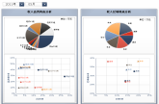
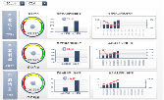




港华集团整体集成架构
身份管理
展现层
-门户Portal
-身份认证IDM
-移动
界面集成
服务层
服务集成
API集成
YonLinker
主数据
系统
TMS
TOP
TCIS
系统B
系统C
系统D
系统E
…
应用层
TMS、TOP、TCIS、TLC、碳汭星云
业务系统
RDI
ETL
数据分析平台
数据层
-商业分析BI
-主数据管理MDM
-数据中台
-数据同步ETL
数据中台
数据集成
MDM库
资源层
-PaaS管理
-IaaS管理

Slide 13
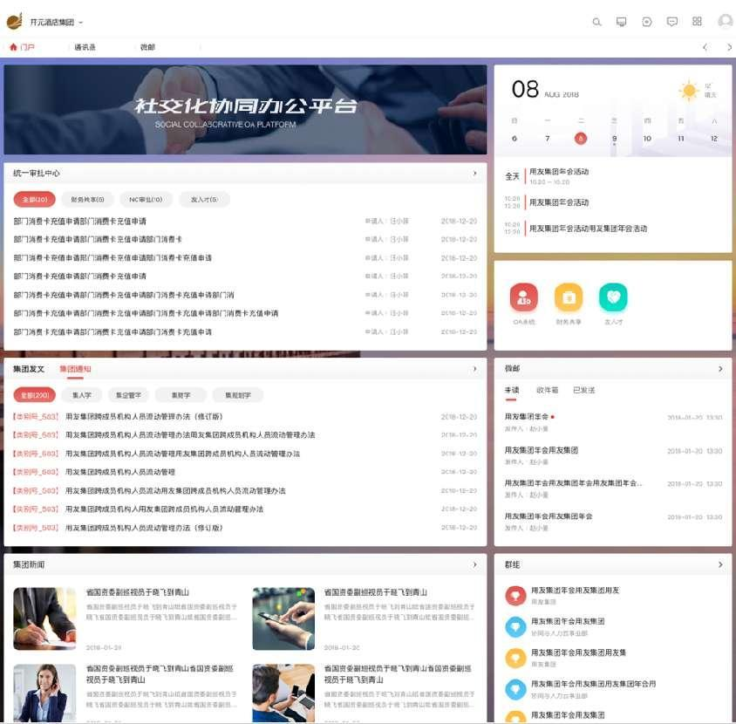
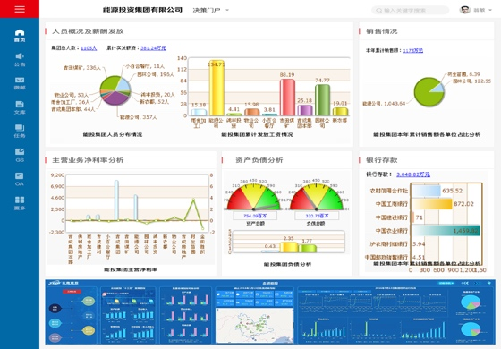
1-门户集成：信息聚合，协同办公
单点登录
业务系统统一入口
业务系统统一入口
使用关联系统组件，支持单点登录跳转到BIP、第三方OA（泛微）及其他异构业务系统
消息集成
消息和待办集成入口
统一消息中心
OA审批组件
／BIP审批
集成OA消息、BIP审批消息、其他系统的消息通知等
他系统单点入口
流程集成
业务流程集成中心
统一审批中心
支持集成BIP审批、OA审批及其他异构系统审批等
第三方内容组件
界面集成
三方页面管理展现
其他第三方扩展组件
OA发文和通知内容组件，待办处理界面集成、报表等应用界面集成
数据集成
基础档案数据集成
基础数据集成
集成人员、组织等基础档案数据，集成异构系统公文、新闻等数据

Slide 14
2-服务集成
通过多种通信协议和连接器，连接并集成不同服务和企业应用；基于云原生、安全、稳定、高性能的运行时引擎，提供可视化设计器、低代码脚本扩展的集成设计和流程编排能力，建设港华集团新一代社会化服务总线的集成平台
设计
开发
部署
测试
监控
治理
集成总线YSB
集成总线控制台
流程设计
应用管理
流程调度及监控
消息模型
流程节点
核心组件
数据转换
YDXL脚本
创建
设计
实例调度
指标监控
链路跟踪
异常告警
流程变量
消息内容
错误信息
技术连接器
业务连接器
核心组件
Foreach
Choice
Try
Logger
….
数据编排
格式转换
图形模式
脚本模式
脚本编辑器
内置函数
脚本测试
部署
测试
日志管理
故障排查
运行时管理
监控大盘
导出
导入
集成引擎
流程引擎
部署模式
实例管控
连接管理
流程调度
消息路由
协议转换
数据转换
脚本解析
组装 编排
抽象 沉淀
APMQ连接器
YonBIP连接器
TLC连接器
HTTP 连接器
泛微OA连接器
BIP主数据装载流程模板
Database连接器
......业务连接器
......技术连接器
集成资产库
......集成流模板

Slide 15
2-服务集成-API集成
完整托管港华API服务，用于协助完成多系统集成及生态开放场景下API资产治理和开放， 覆盖API 的创建、维护、发布、监控、安全管控等全生命周期的管理；支持各种协议API的接入、统一管理和安全调用。
集成项目实施
集成资产建设
API调用
多终端页面
各类应用
各板块调用
客开系统
集成总线/数据集成
API运营&开放
开放门户
API授权、API调用、API文档、运营数据分析
连接器
连接属性、API清单、集成对象清单
API网关控制台
API管理
创建
测试
管理
发布
上线
监控告警
安全管控
后端服务
HTTP
WebService
IRIS
YPD
YonBuilder函数
数据集成方案
集成总线流程
….

Slide 16
2-服务集成-体系建设：能力共享运营体系
《能力共享总体要求》节选：
集团的应用软件实施方法论转为支持“双模” ；
建立DevOps平台和共享服务中心，支持“双模”模式，支撑业务的快速变革与创新；
集团软件开发类项目需求由架构组统一评审，项目建设原则上优先调用平台已提供的技术、服务或组件，具备推广和复用价值的功能，需优先考虑封装为公共的服务或组件部署在Devops平台上进行共享；
不涉及开发的软件项目，如有容器化部署、开源中间件和新技术应用需求的，建议部署在集团开发平台；
集团软件开发类项目在无悖上述原则的前提下进行，如因差异化和本地化需求进行调整，需集团信息技术中心批准。
能力共享组织保障
能力共享制度保障
能力共享管控保障
能力共享管控保障
能力共享管控保障
能力共享能力开放
能力共享生态建设
平台型组织演进
为平台的规划、建设、运营建立制度、流程
示例
建立平台宣贯、培训、认证上岗制度
提升研发效能
贯穿DevOps流程
《能力共享建设模式》节选：集团新的软件开发类项目建设模式由架构组的评审决定，包括以下三类项目建设模式：
微服务架构模式：项目按照完全微服务化的模式进行建设，所有核心的业务能力沉淀在平台；
集成模式：项目提供的部分能力使用微服务或按照微服务模式进行建设，部分核心能力沉淀在能力共享平台；
单体模式：项目业务场景太过专业或复杂，经评估不适合按照全微服务或集成模式建设的按照正常软件项目开发全生命周期方法论（“瀑布”开发模式）实施；
能力提供以及外网能力商家
开发者生态…
示例

Slide 17
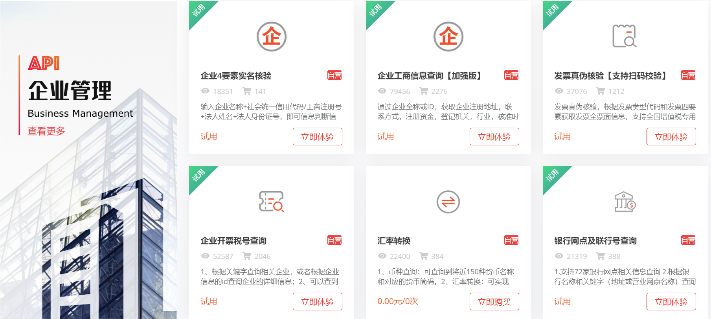
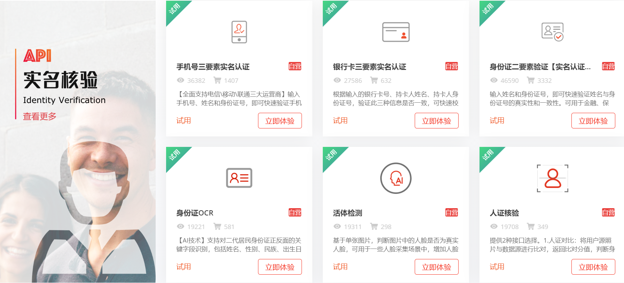
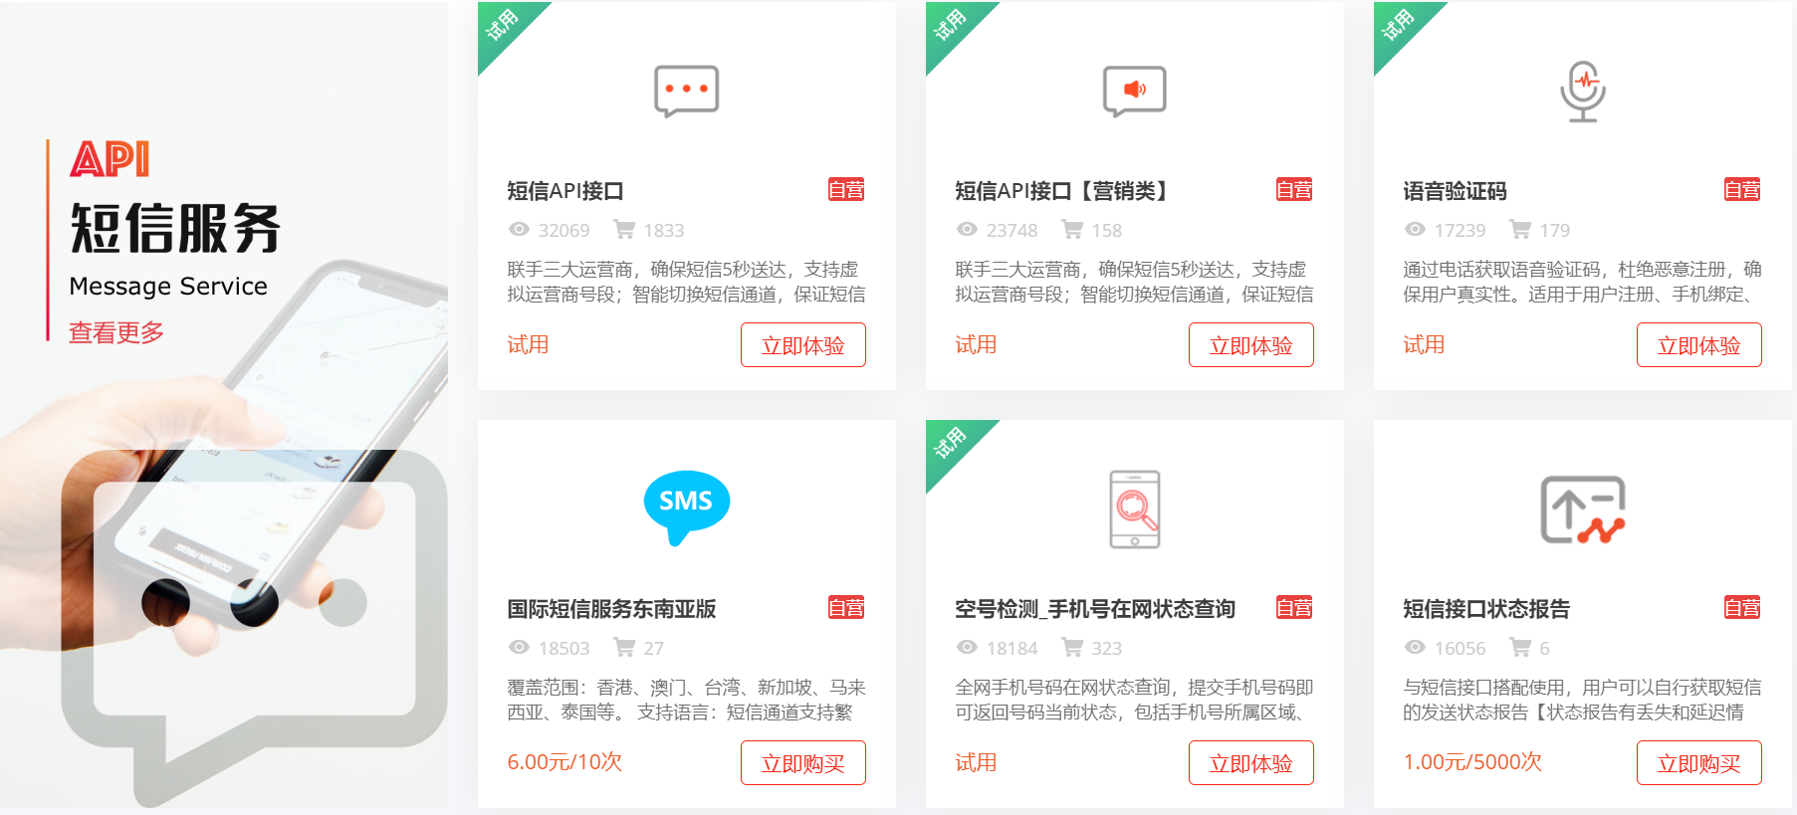
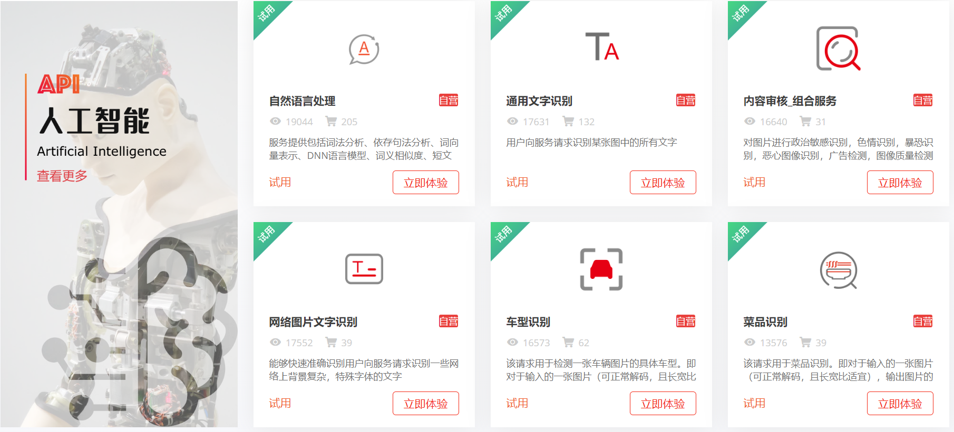
2-服务集成-能力共享平台：能力分类（示例）

Slide 18
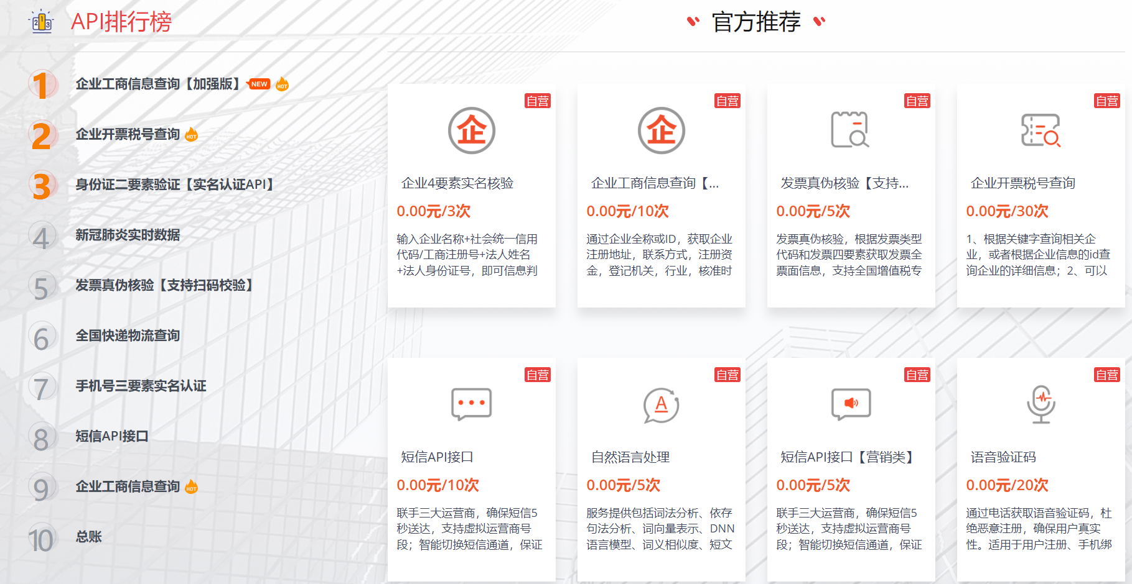
2-服务集成-能力共享平台： 能力排行榜及官方推荐（示例）

Slide 19

3-系统集成-燃气板块业务系统集成
1、BIP与竹云对接：涉及BIP/TMS-Portal/TGii/供应商平台与竹云之间进行账号信息验证及账号信息同步
2、BIP与TCIS对接：TCIS通过Web Service协议将收款单/应收单信息推送给BIP，数据推送为单向
3、BIP与TLC生活服务云对接：目前TLC生活服务云与BIP之间无接口，当前TLC生活服务云与U8C之间相互同步基础档案（后续通过主数据治理规范档案创建过程）。 TLC生活服务云同步凭证信息/库存信息/销售订单到U8C。未来U8C升级到BIP，则所有信息同步直接由BIP与TLC生活服务云对接
4、BIP与碳汭星云（再生板块）对接：目前碳汭星云（EAAS）作为再生板块业务的主要载体，负责再生板块多个系统之间的对接。最终碳汭星云单方向推送收款/应收/暂估信息到BIP
5、BIP与泛微OA对接：泛微OA推送审批待办到TMS移动审批，TMS同步组织/人员/合同收付款/HR入转调离到泛微OA
6、BIP与国信影像对接：BIP通过restful协议接口将查阅/扫描/重描/作废/归档单向同步到国信影像系统
7、BIP与齐力条码对接：齐力条码系统通过restful协议接口将物料/订单/送货单/单向同步到BIP
竹云
TCIS
账号信息同步
收款单/应收单
1
账号登录验证
1
2
供应商平台
TGii
（移动审批）
TMS-Portal
BIP
基础档案/凭证信息
/库存信息/销售订单
3
基础档案/物料编码
TLC生活服务云
查阅/扫描/重描
作废/归档/AD登录
5
审批待办
/组织/人员/
合同收付款
4
物料/订单/送货单/AD登录
6
收款/应收/暂估
7
HR入转调离
齐力条码
国信影像
泛微OA
碳汭星云

Slide 20
3-系统集成-气源板块业务系统集成
银证系统与ERM（NC）的对接
银证系统用了销售与发货模块，涉及气费销售、运费、预收款、保证金的单据单向同步到ERM（NC）的应收单、收款单。其中库存业务和ERM系统没有接口，使用手工录入的方式到用友NC的产成品入库，产成品出库。因为一个月只做一次，所以没有用接口，手工录入。主要是山西公司和宁夏公司独立部署银证的系统，存在两次对接
银证系统
气费销售/运费/预收款/保证金
ERM（BIP）
产品入库信息

Slide 21
3-系统集成-绿燃板块业务系统集成
泛微OA（EAS）与ERM（NC）的对接
付款申请单
校验付款单
付款单
LE过磅系统
校验预算
泛微OA
（EAS）
ERM（BIP）
计量申请单/提货通知单/计量单
预算单
CEI号/预算金额
项目档案
ERM（BIP）
订价提请单
读取订价数据
销售合同
付款单：NC发起付款申请单，到项目档案里面校验预算是否超标，再去OA校验付款申请单是否审批
项目档案：OA里面提请预算单，提交之后，同步到（CEI号、金额）NC项目档案（单向）
销售合同：OA发起订价提请单，审批之后ERM销售合同读取订价数据
目前内蒙公司在使用，因为原NC没有移动审批能力，所以是单独在OA发起流程，NC维护信息
未来全部在BIP解决，后续不存在集成需求
ERM里面的标准模块LE过磅系统的数据会推送到销售出库，当前无集成需求。后续BIP升级，现有的BIP里面没有过磅系统，后续需要实现BIP与LE过磅系统的集成，实现计量申请单、提货通知单、计量单推送到BIP的采购模块

Slide 22
3-系统集成-再生板块业务系统集成
光伏星
能碳星
1、碳汭星云作为EAAS平台，上面有7朵云（光伏星、储能星、能碳星等），其中光伏星与TMS有接口对接，主要对接内容为收款、应收、暂估，方向为光伏星到TMS单向同步
2、后续规划也只有碳汭星云到BIP的财务信息单向同步
电网虚
拟电厂
大屏
数据
台账
/历史数据
设备数据
/大屏数据
电网交
易系统
VPP星
设备数据
/大屏数据
BIP
交易数据
碳汭星云
收款/应收/暂估
空气质
量监测
空气
数据
设备数据
/告警信息
运维星
楼宇数据
EMS数据
核能统
计数据
核能统
计数据
智慧
楼宇
微网星
辉鸿虚
拟电厂
储能星

Slide 23

3-系统集成-延伸板块业务系统集成
U8C和TMS之间没有对接，线下维护
TLC生活服务云、易快报和U8C之间通过抛转平台对接，配置映射信息
BI分析平台直接读取U8C数据库做报表呈现
航信
BIP
财务科目
凭证信息
进销存信息
发票信息
校验信息
4
（单条、批量）
用户信息
现有集成
国税
开票信息
新建同步客商档案
U8C
新建同步客商档案
易快报
3
2
1
未来新增
发票代码
定时同步客商档案
定时同步客商档案
订单支付信息
TLC生活服务云
支付宝/微信
2
5
审批待办
1、易快报与U8C对接：易快报走完审批申请之后会形成审批单据号，通过抛转平台与U8C外部交换平台对接，将生成凭证的信息推送到U8C，手工点击触发，可以单条、批量推送
2、TLC生活服务云与U8C对接：TLC生活服务云付款结算时，会去检验客商档案，如果有就直接校验通过。如果没有会通过TLC生活服务云创建新的客商档案，同步回写到U8C创建新档案。U8C会定期同步客商档案到TLC生活服务云。 TLC生活服务云的支付凭证信息/库存信息/销售订单通过抛转平台推送到U8C生成财务凭证
3、TLC生活服务云与国税对接：对接开票信息（推送信息到国税，国税反传发票代码）
4、TLC生活服务云与南京航信对接：主要实现发票校验，验重（验证供应商开的发票）
5、TLC生活服务云与TCIS对接： TLC生活服务云的订单信息推送到TCIS系统，用于后续的维护保养
进销存信息
订单信息
工单信息
凭证信息/库存/销售订单
备品备件
订单信息
电商
平台
短信平台
TCIS
钉钉
未来U8C和易快报升级到BIP，会新增BIP与时刻助手对接

Slide 24
3-系统集成-水务板块业务系统集成
银企
直连
主数据
系统
PLC
设备
1、水务板块业务以营收服务管理系统和主数据为集成核心，实现板块内信息集成共享，当前暂无与其他板块的接口
2、后续水务板块与其他板块或者集团统建应用之间的集成，可以通过营收服务管理系统，使用连接集成平台来对接
查询/付款
人财务基本数据
生产数据
生产数据
客户数据
NC
微信
公众号
友空间
智能生
产系统
物联
水表
表数据
抄表
系统
信用办
缴费
/报装
审批
待办
账单
数据
欠费
信息
生产数据
电子
发票
审批局
升级替换
发票信息
营收服务
管理系统
地块信息
城市
生命线
BIP
托收
代扣
过户信息
不动产
中心
银行
系统
重点用
户信息
水表
状态
生产
数据
缴费
信息
空置房
用水情况
表务
系统
云守护
平台
城市
生命线
当地
APP
公安
系统

Slide 25

3-系统集成：财务总体集成架构（规划）
TCIS
门户
待办中心（OA）
竹云
邮箱系统
短信平台
易快报
基础档案
单点
登录
待办
消息
单点登录
邮件集成
短信
集成
物料档案、
凭证信息
收款单/应收单
影像系统
BIP财务平台
固定资产管理
查阅、扫描、重描、作废、归档
费用报账平台
税务系统
TLC
任务调度
固定资产卡片
在建工程转固报账单
物料编码
费用报账
智能审核
新增报账单
在建工程结算报账单
进项管理
销项管理
物料档案、库存、销售订单
验伪、查重
条码系统
商旅平台
资产转资报账单
无形资产报账单
开票
纳税申报
税务风险
物料、订单、送货单
任务调度
应收单、收款单
银证系统
在建工程成本归集报账单
共享作业平台
财务核算
总账模块
固定资产
报表管理
银企直连
凭证推送
应收管理
存货管理
合并报表
计量申请单、提货通知单、计量单
查询、付款
任务管理
任务调度
过磅系统
数据回写
应付管理
资金管理
企业报表
司库系统
费用报销
预算下达
预算系统
碳汭星云
收款、应收、暂估
预算回写
工程转固信息
营收服务系统
资金支付
结算管理
账户管理
资金系统
预算下达
预算编制
预算下达
预算回写
主数据同步
数据同步
主数据（MDM ）
数据分析平台/DW
Yonlinker

Slide 26
3-系统集成：TMS相关接口清单及未来系统并行方案
序号 | 业务板块 | 服务系统 | 外部系统 | 数据流向 | 对接内容
1 | 全集团 | 数据分析平台 | TMS/OA/TBDS/RPA | BI<-TMS/OA/TBDS/RPA | 报表信息
2 | 燃气板块 | TMS | 竹云/AD | TMS<->竹云/AD | 账号登录验证/账号信息同步
3 |  |  | TCIS | TMS<->TCIS | 基础档案/收款和应收单
4 |  |  | 碳汭星云 | TMS<-碳汭星云 | 收款/应收/暂估
5 |  |  | 泛微OA | TMS<->OA | 待办消息/合同收付款
6 |  |  | 国信影像 | TMS->影像 | 查阅/扫描/归档
7 |  |  | 齐力条码 | TMS<-条码 | 物料/订单/送货单
8 |  |  | 银企直连 | TMS<->银企直连 | 查询/付款
9 |  |  | CBS | TMS<->CBS | 查询/付款
 |  |  | CBS | TMS<->CBS | 查询/付款
10 |  |  | TLC | TMS->TLC | 物料编码
TCIS
碳汭星云
泛微OA
国信影像
齐力条码
银企直连
CBS
TLC
Yonlinker
校验判断
通过低代码客开一个维护界面，维护各个板块是否上线BIP及对应的模块，通过YSB的条件判断，来实现系统之间的对接
序号 | 板块 | 组织ID | 模块 | 是否已上线
1 | 燃气板块 | 001 | 核算 | 是
2 | 再生板块 | 002 | 共享 | 否
3 | … | … | … | …
未上了模块的
未接入BIP体系的
已经上了模块的
与TMS对接相关异构系统10个，涉及到接口20+，未来与TMS对接的系统，都将通过连接集成平台（YSB）统一对接，在TMS和BIP并行期间，业务的对接基于YSB的校验判断来执行，选择信息推送到TMS还是BIP
TMS
BIP

Slide 27
3-系统集成：业务解耦方案
BIP
应收单据
收款
应付单据
付款申请
总账凭证
余额表查询
存货
固定资产
财务核算
YSB
序号 | 板块 | 组织ID | 模块 | 是否上共享
1 | 燃气板块 | 001 | 核算 | 否
2 | 燃气板块 | 001 | 共享 | 是
3 | … | … | … | …
TMS
校验判断
财务共享
如上线前未实现业财融合，为避免增加重复配置工作，在实现总体标准化管理之后，通过接口对接的方案走不同方式的路径，实现燃气业务业财解耦接口批量、灵活的上线
1、MU和水务涉及供应链和项目管理两个模块的单位，财务系统上线前，需要进行业财解耦
2、业财数据解耦，两类接口，8个单据（数据）
3、满足核算与共享上线的需求，业财自动生成凭证；共享统一作业（不跨系统操作）

Slide 28

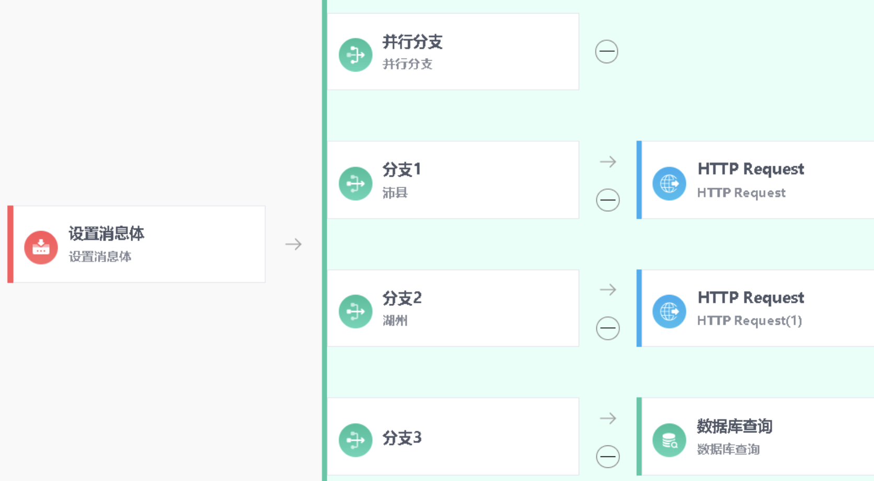
3-系统集成：城市生命线对接方案
Yonlinker
物联数据
管网数据
巡查数据
运行数据
视频数据
应急事件
…
多协议
城市生命线
TOP
API/web service/file…
接口
文件
中间表
数据库
多条件
基于TOP对接各地政府城市生命线的需求，为每个省份（城市）配置一个集成业务流。基于业务规则，判断选择推送的模式

Slide 29









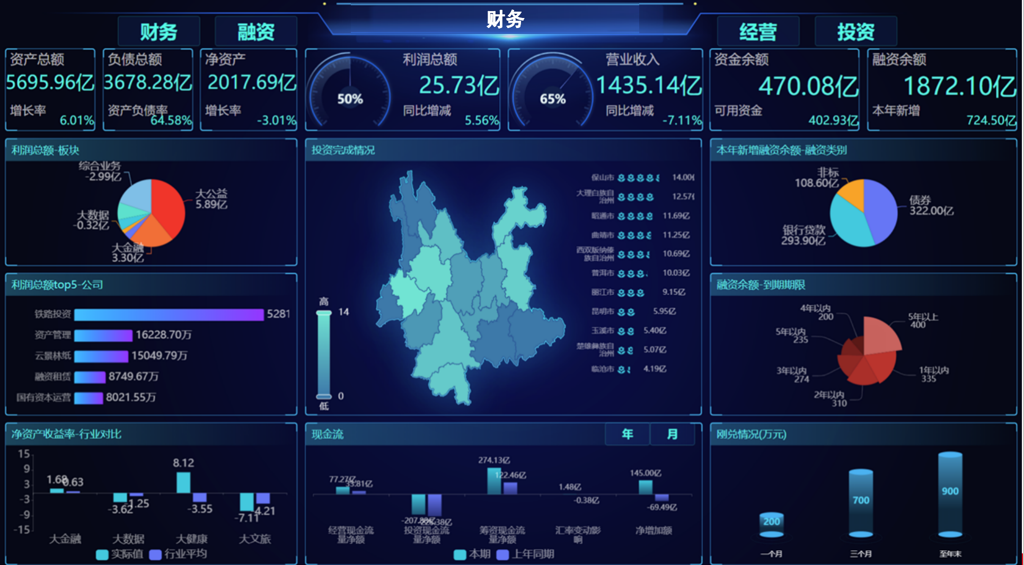
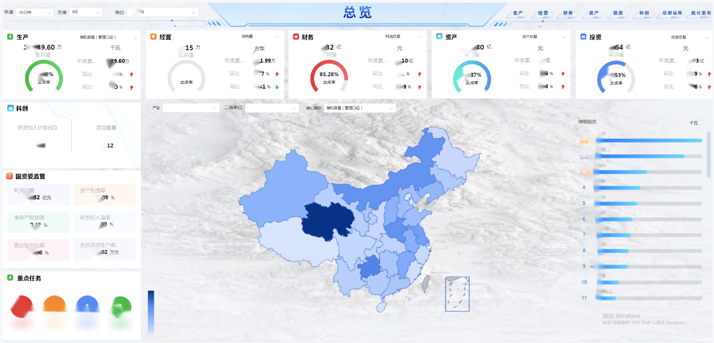
4-数据集成-商业分析BI
数据分析能力及平台工具建设：通过提升便捷的数据连接能力、实现数据建模及数据可视化呈现，提升发掘数据潜能、快速探索数据，敏捷洞察运营状态、提供决策支持能力
数据分析能力提升
业务数据
实时分析
丰富灵活的
数据可视化
业务报表随需
灵活设计
数据补录
即时采集填报
移动分析
随时浏览业务动态
业务人员
自助分析
数字大屏
精细化设计
灵活便捷的
分析交互
业务分析
智能问答
业务报告
自动生成
专题仪表板
管理驾驶舱
示例

Slide 30
4-数据集成-主数据管理MDM：规范数据流向，实现主数据高效运营
统一标准
分级管理
全局共享
BIP
IAM
其他（AD、OA等）
集团统建
L1级主数据：如组织、人员、账号 、科目，落地集团主数据平台，承载主数据标准管理、治理，集成分发到各业务系统
C：组织、人员、会计科目
U：客户、供应商、物料
C：账号
U：组织、人员
C：无
U：组织、人员、账号
集团主数据平台
板块协管
L2级主数据：如客户、供应商、物料、项目等，源头可以为板块业务系统，为跨板块间数据贯通，最终落地集团主数据平台
集团需要共享的唯一的数据实体
C：创建 / U：使用
燃气板块
再生板块
延伸板块
气源板块
绿燃板块
水务板块
C：客户、供应商、物料、项目
U：组织、人员、账号、会计科目
C：客户、供应商、物料、项目
U：组织、人员、账号、会计科目
C：客户、供应商、物料、项目
U：组织、人员、账号、会计科目
C：客户、供应商、物料、项目
U：组织、人员、账号、会计科目
C：客户、供应商、物料、项目
U：组织、人员、账号、会计科目
C：客户、供应商、物料、项目
U：组织、人员、账号、会计科目

Slide 31
4-数据集成-数据中台：一站式数据采集、开发、治理、应用的数据底座
数据应用服务
资金分析
供应商自动评价
盈利分析
消费者行为分析
智能库存
销量预测
……
智能分析
语义模型
自由报表
移动分析
仪表板
系统管理
ChatBI
自助分析
智能报告
数字大屏
资源中心
模型设计
语义提供者
存储过程模型
业务对象连接
中国式报表
方案管理
套表管理
图表组合
移动页面设计
移动应用管理
交互行为设计
发布与授权
图表组件
样式设置
交互设置
灵活扩展
权限标签
参数配置
组件管理
打印导出
语音交互
智能解读
沉浸式分析
探索式分析
业务组件
故事板
灵活嵌入
模板管理
报告模板
报告设计
快速预览
智能生成
大屏模板
3D地图
炫酷组件
多维图层
组件资源
模型资源
模板资源
分析主题包
数据开发
指标平台
数据治理
数据同步
任务管理
标签管理
维度建模
指标管理
主数据管理
元数据管理
数据标准
数据质量
数据资产
数据安全
流式同步
离线任务
数据实体
业务规划
指标开发
主数据模型
采集管理
标准文档
质检规则
资源管理
分类分级
批量同步
实时任务
标签体系
维度管理
指标血缘
数据清洗
元数据检索
码表管理
质检模型
资源交换
数据识别
业务对象同步
自助ETL
数据萃取
事实表管理
指标体系
数据维护
最新元数据
最新标准
质量报告
资产运营
脱敏策略
数据对比
任务监控
标签应用
汇总表管理
指标库
授权订阅
落地评估
定版标准
质量工单
资产卡片
敏感数据管理
数据平台公共
数据源管理
数智应用服务
任务管理
目录管理
对象管理
消息组件
分享组件
缓存组件
Spark引擎
调度引擎
参数配置
数据对象迁移
服务构建
权限管理
......
认证/鉴权
调度服务
多语服务
Flink引擎
HTAP引擎
数据源
RDBMS
YonMatrix
MPP
API
MaxCompute
MRS
异构
系统
TLC
TCIS
碳汭星云

Slide 32
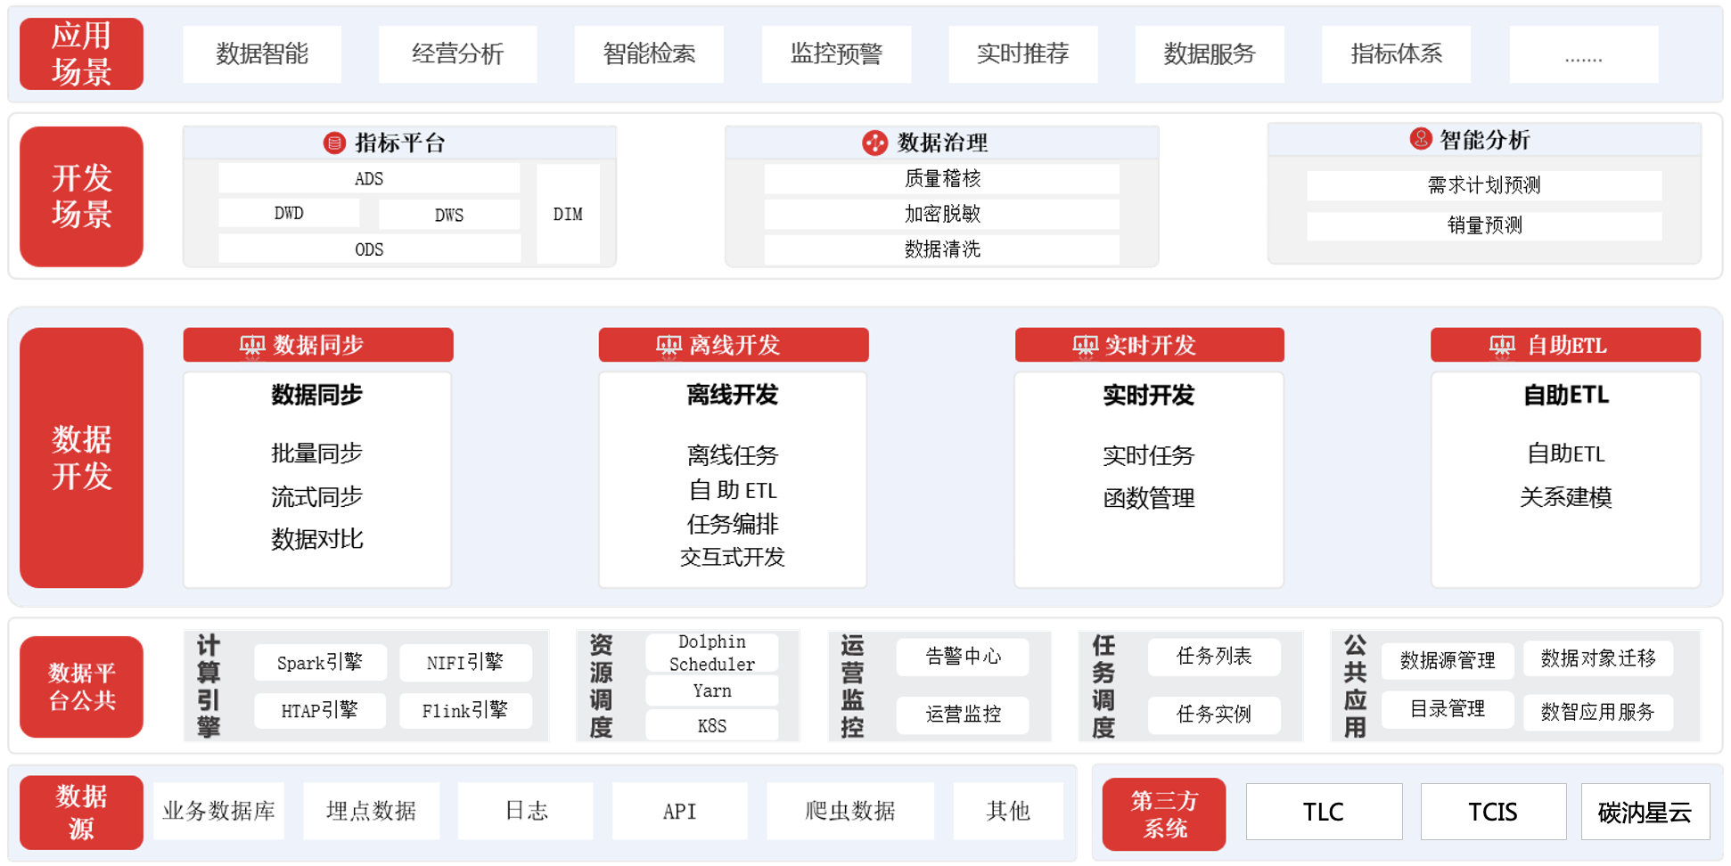
4-数据集成-数据同步ETL：数据的汇聚、萃取、价值提升

Slide 33
推进建议
3

Slide 34
规范先行，集成项目实施关键点
集成实施
各个业务系统根据集成方案与标准规范开放、开发接口。
根据业务流程、数据流等，完成接口注册、翻译转发、映射、服务编排等操作。
后续日常接口维护、服务治理。
规范先行：集成方案与标准制定
从系统技术架构、时效性、数据量大小等因素考虑，指定接口集成方案。
从集成方案综合考虑集成接口的规范标准。
制定界面集成规范
制定流程待办集成规范
制定消息集成规范
制定统一认证集成规范
利旧原则：待集成系统接口梳理
从待改进业务流程操作入手，整理相关的系统及功能模块，定性为待集成系统。
整理业务流转或数据流转方向，确定集成接口。
4
业务优化：痛点及改进方案
从各职能部门的日常业务操作入手，挖掘出费时、费力、流转不合理的业务痛点。
从自动化、合理性的维度优化业务流程，提高业务成熟度。
3
2
1

Slide 35
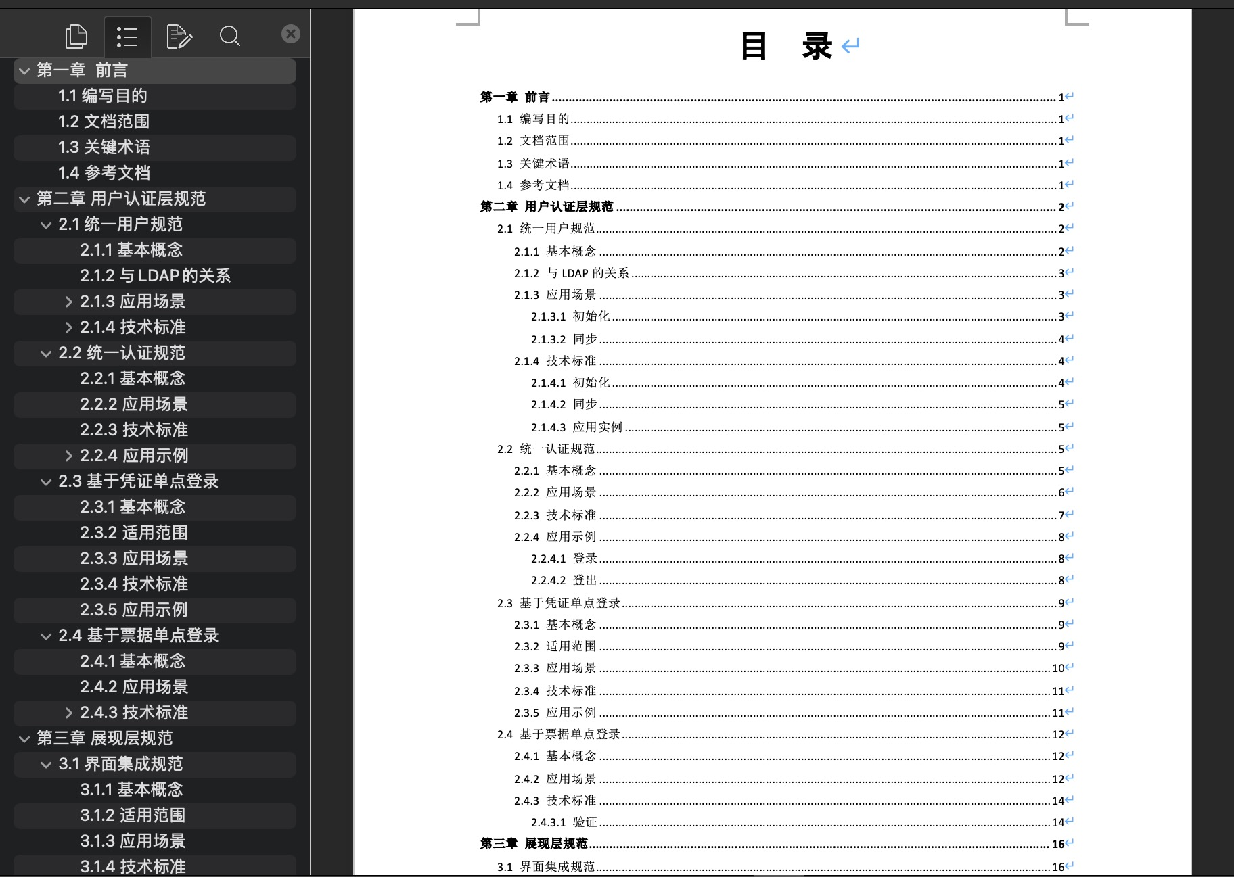
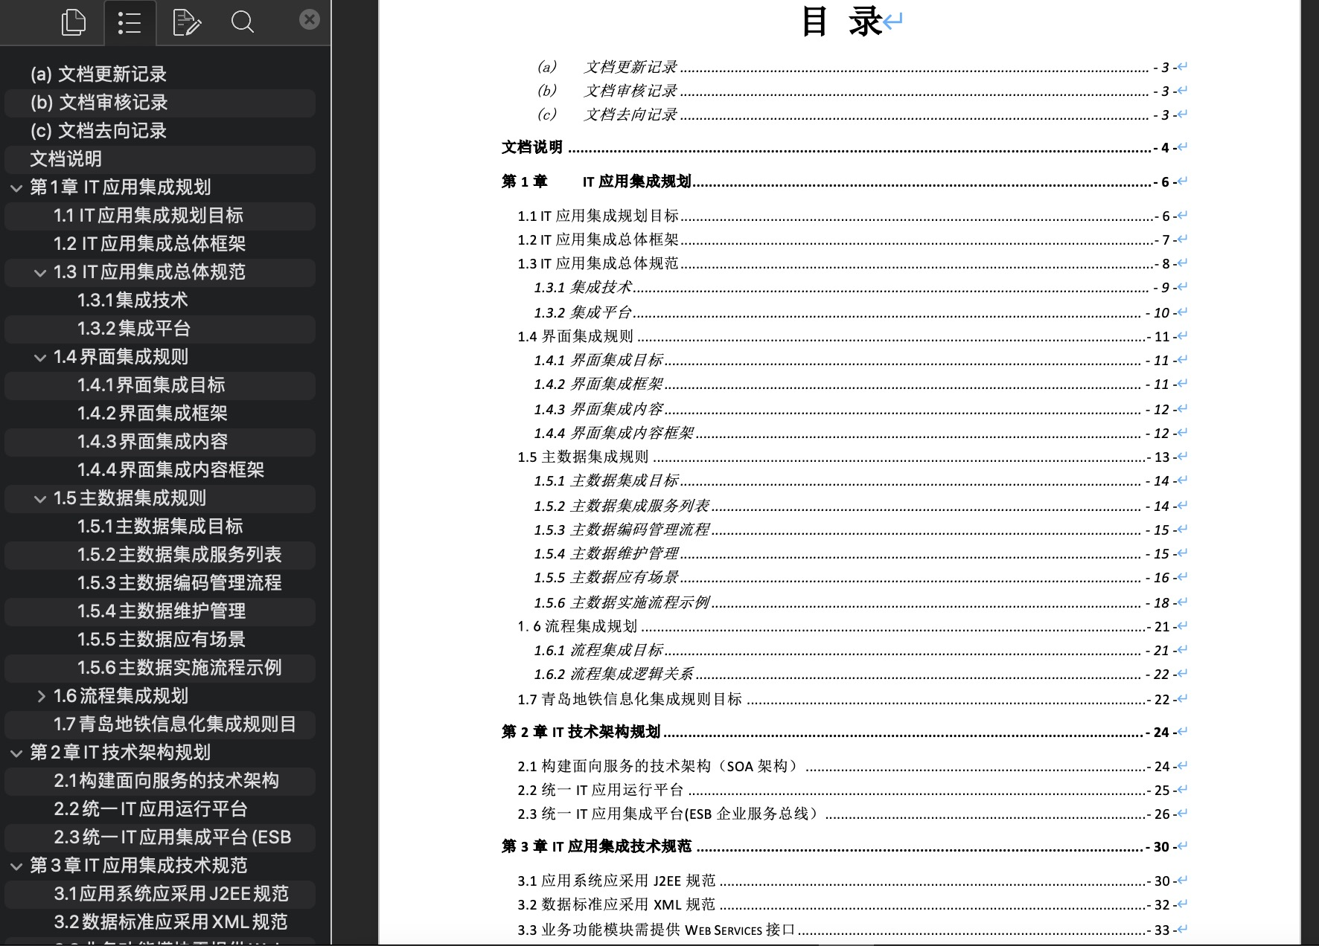
集成规范示例

